Slide 1

GENERAZIONE DI MAPPE 3D E VISTE VIRTUALI DA DATI LIDAR:
UN APPROCCIO PRATICO CON KISS-ICP E PCL
UTILIZZO DI OPEN3D PER IL SUPERAMENTO DELLE LIMITAZIONI DI ESPORTAZIONE IN KISS-ICP
GAROZZO VALERIO MIHAL VLAD MOINI FEDERICA

Slide 2
Obiettivi
Obiettivo 1 (Mapping): Costruire una mappa globale 3D
(.pcd) e stimare la traiettoria (.txt) partendo da scansioni grezze (.bin), senza odometria iniziale.
Obiettivo 2 (Virtual Scan): Simulare una scansione LiDAR parziale da una posa arbitraria all'interno della mappa generata.
Scopo Ultimo: Verificare l'utilizzabilità della mappa generata per algoritmi di localizzazione basati su scansione.
Garozzo Valerio, Mihal Vlad, Moini Federica

Slide 3
Dataset e Preparazione
Dataset: Sequenze unipr_dia_00 e
unipr_dia_01(acquisite nel corridoio della
sede scientifica di Ingegneria).
Formato: Struttura ‘’KITTI-like’’ (cartella velodyne con file binari XYZI).
(unipr_dia -> 00 -> velodyne).
Preparazione: Organizzazione della gerarchia delle directory per la compatibilità con i tool di mapping.
Garozzo Valerio, Mihal Vlad, Moini Federica

Slide 4
La Sfida del Mapping (Kiss-ICP)
Approccio Iniziale: Utilizzo di kiss_icp_pipeline da riga di comando.
Problema: Il tool salvava correttamente le pose (traiettoria), ma non supportava il salvataggio della mappa 3D globale (.pcd).
Soluzione: Sviluppo di uno script Python personalizzato (run_kiss.py) per utilizzare Kiss-ICP come libreria e accedere alle funzioni interne.
Garozzo Valerio, Mihal Vlad, Moini Federica

Slide 5
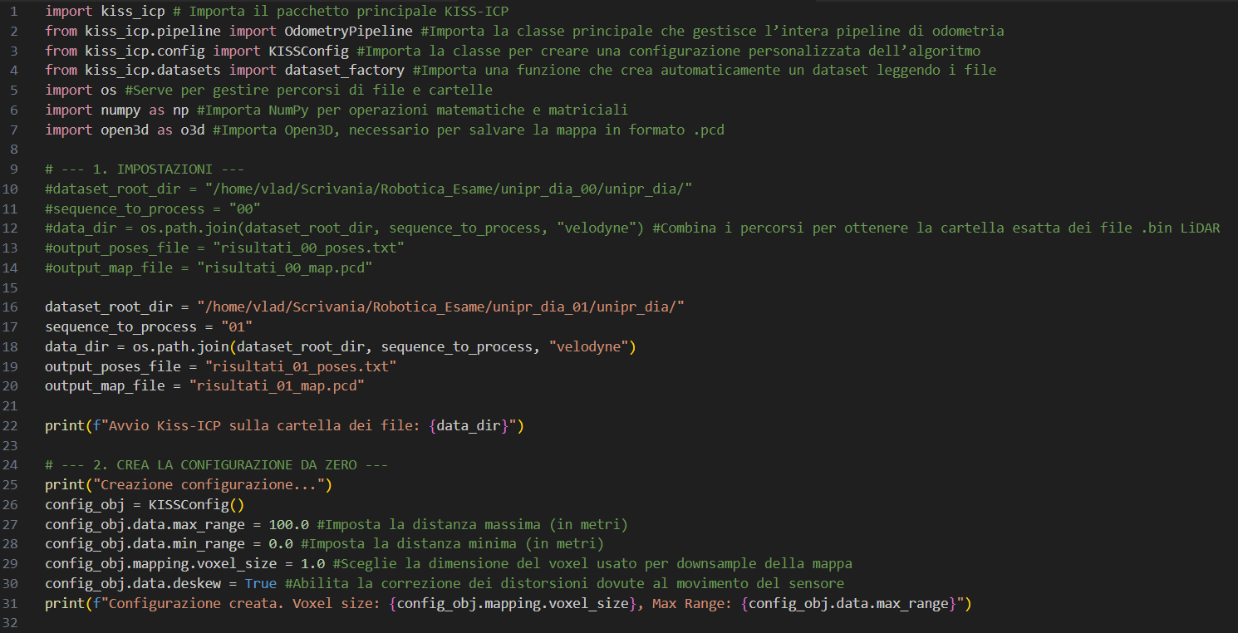
Garozzo Valerio, Mihal Vlad, Moini Federica

Slide 6
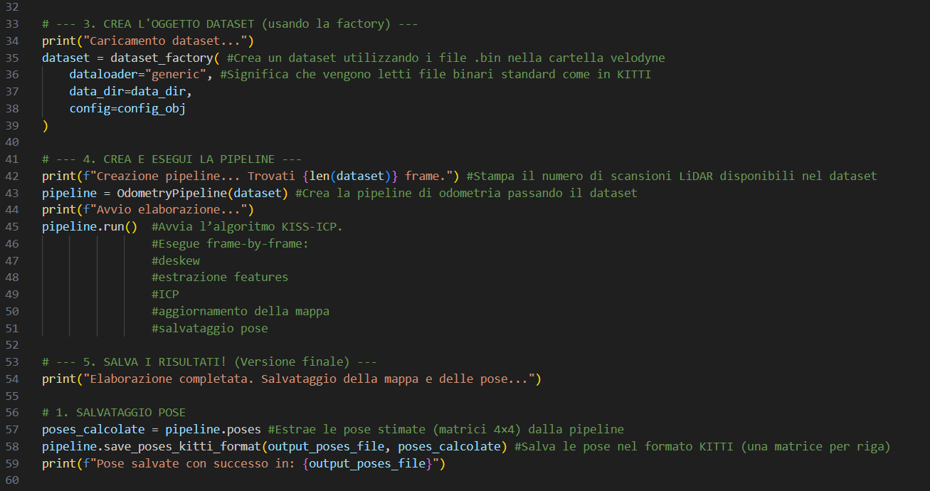
Garozzo Valerio, Mihal Vlad, Moini Federica

Slide 7
Caricamento Dati
L'uso della classe KittiDataset falliva. La libreria kiss-icp è progettata in modo modulare. Le classi specifiche per i dataset (come
KittiDataset) spesso richiedono una struttura di cartelle molto rigida che unipr_dia non presenta.
La documentazione era obsoleta. Abbiamo creato script di introspezione (check.py) per interrogare la libreria e scoprire che KittiDataset non esisteva e che dovevamo usare una factory.
Garozzo Valerio, Mihal Vlad, Moini Federica

Slide 8
Caricamento Dati - Soluzione
Utilizzo di dataset_factory(dataloader="generic") individuato tramite introspezione del codice. Il dataloader generic è l'unico progettato per essere flessibile: invece di cercare file di configurazione complessi, scansiona semplicemente una cartella alla ricerca di file .bin e li carica in ordine alfabetico/numerico.
Garozzo Valerio, Mihal Vlad, Moini Federica

Slide 9
Pipeline
Tentando di inizializzare la pipeline con
pipeline = OdometryPipeline(config),
il programma crashava con
TypeError: object of type 'KISSConfig' has no len().
Garozzo Valerio, Mihal Vlad, Moini Federica

Slide 10
Pipeline – Soluzione Implementata
Modifica dell'inizializzazione in
pipeline = OdometryPipeline(dataset).
Perché questa soluzione? Passando direttamente il dataset, la pipeline riceve tutte le informazioni necessarie:
i dati (i frame) e la configurazione (che è già incapsulata dentro l'oggetto dataset creato dalla factory).
Garozzo Valerio, Mihal Vlad, Moini Federica

Slide 11
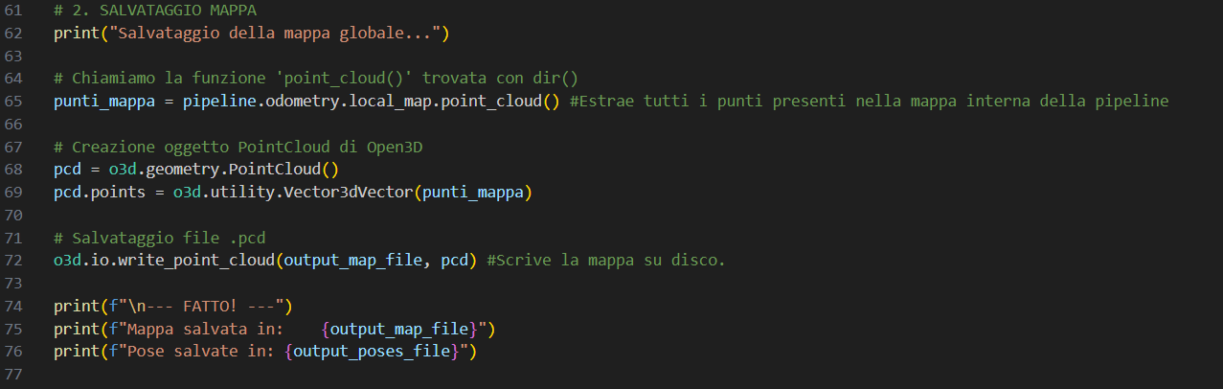
Garozzo Valerio, Mihal Vlad, Moini Federica

Slide 12
Salvataggio Mappa
Assenza di un metodo .save_map() nativo funzionante.
Perché è successo? L'introspezione ha confermato che gli sviluppatori di kiss-icp non hanno implementato una funzione pubblica per esportare la mappa finale in un file. La libreria è pensata principalmente per l'odometria (calcolo traiettoria), non per il mapping offline. La mappa esisteva solo nella RAM, dentro una struttura dati complessa (VoxelHashMap).
Garozzo Valerio, Mihal Vlad, Moini Federica

Slide 13
Salvataggio Mappa –
Soluzione Implementata
Estrazione: Abbiamo trovato un metodo "nascosto" (pipeline.odometry.local_map.point_cloud()) che permetteva di scaricare i punti dalla VoxelHashMap interna e convertirli in un semplice array di coordinate (una lista di vettori X,Y,Z).
Garozzo Valerio, Mihal Vlad, Moini Federica

Slide 14
Salvataggio Mappa –
Soluzione Implementata
Conversione e Salvataggio: Poiché kiss-icp non sa scrivere file .pcd, abbiamo usato Open3D come "ponte". Abbiamo creato un oggetto o3d.geometry.PointCloud vuoto, lo abbiamo riempito con l'array di punti estratto da Kiss-ICP, e infine abbiamo usato la funzione o3d.io.write_point_cloud() che è robusta e ottimizzata per scrivere file 3D su disco .
Garozzo Valerio, Mihal Vlad, Moini Federica

Slide 15
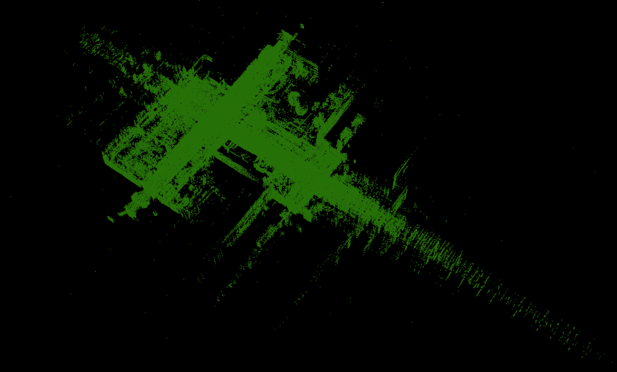
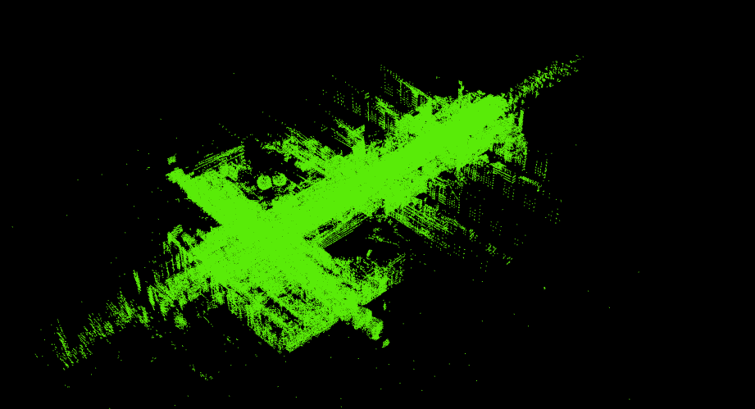
Risultati Mappa Globale I e II Dataset
Dati Tecnici:
Punti totali: ~161.998.
Dati Tecnici:
Punti totali: ~216.620.
Coerenza: La mappa mostra un allineamento corretto del corridoio (pareti dritte, nessuna deriva evidente).
Garozzo Valerio, Mihal Vlad, Moini Federica

Slide 16
Generazione Vista Virtuale (Approccio)
Obiettivo: Simulare un sensore LiDAR VLP-16 posizionato in t=(10, 0, 1).
Tecnologia: Programma C++ basato su PCL (Point Cloud Library).
Input: La mappa globale generata al passo precedente.
Sfida: Implementare il Ray Tracing per gestire le occlusioni (i muri devono nascondere ciò che c'è dietro).
Garozzo Valerio, Mihal Vlad, Moini Federica

Slide 17
Fallimento di VoxelGridOcclusionEstimation
Il primo tentativo di utilizzare la classe suggerita pcl::VoxelGridOcclusionEstimation è fallito in fase di compilazione. Il metodo .setViewPoint(), necessario per posizionare il sensore virtuale, non esisteva nella versione della libreria PCL installata (1.14).
Garozzo Valerio, Mihal Vlad, Moini Federica

Slide 18
Soluzione ‘’Tampone’’
(Trasformazione Inversa)
Per aggirare la mancanza di .setViewPoint(), è stata implementata una soluzione geometrica. Invece di spostare il sensore verso la posizione t, abbiamo spostato l'intero mondo (la mappa) verso il sensore (che rimaneva fisso in 0,0,0) applicando la trasformazione inversa (sensor_pose.inverse())
Risultato: Fallimento logico (input = output).
Garozzo Valerio, Mihal Vlad, Moini Federica

Slide 19
Fallimento Logico & Cambio Direzione
Sebbene il codice compilasse, l'esecuzione ha rivelato un errore logico critico: la cloud di output aveva lo stesso numero di punti di quella di input. Il filtro non stava rimuovendo i punti occlusi.
Decisione: Abbandonare la classe perché inaffidabile per il nostro caso d'uso specifico e passare a un approccio di simulazione più esplicito.
Garozzo Valerio, Mihal Vlad, Moini Federica

Slide 20
Adozione di pcl::RangeImage
(Simulazione Fisica)
Soluzione Architetturale: Si è scelto di utilizzare pcl::RangeImage.
Perché questa soluzione? A differenza di un filtro generico, RangeImage è progettata specificamente per simulare la fisica di un sensore (come un LiDAR). Crea una proiezione sferica della scena da un punto specifico, emulando naturalmente il processo di acquisizione e, di conseguenza, il fenomeno dell'occlusione.
Garozzo Valerio, Mihal Vlad, Moini Federica

Slide 21
Problema Estrazione Punti
Il Problema: Una volta generata l'immagine di profondità (RangeImage), bisognava riconvertirla in una point cloud 3D classica (PointCloud<PointXYZ>) per poterla salvare. Il tentativo di usare un metodo automatico (range_image.getPointCloud()) ha causato un errore di compilazione perché tale metodo non era disponibile o accessibile in quel contesto.
Soluzione Implementata: Estrazione e filtraggio manuale tramite ciclo for.
Garozzo Valerio, Mihal Vlad, Moini Federica

Slide 22
Estrazione Punti – Soluzione Implementata
L'oggetto RangeImage contiene un array di punti, ma include anche valori "infiniti" (INFINITY) per tutti i raggi laser che non hanno colpito alcun ostacolo (es. puntati verso il cielo o lungo il corridoio vuoto).
Non potevamo salvare questi punti "infiniti" nel file .pcd.
Abbiamo scritto un ciclo per iterare su ogni punto e usare la funzione std::isfinite(point.range) come filtro. Solo se il raggio ha colpito una superficie valida, le coordinate X, Y, Z vengono copiate nella nuvola finale.
Garozzo Valerio, Mihal Vlad, Moini Federica

Slide 23
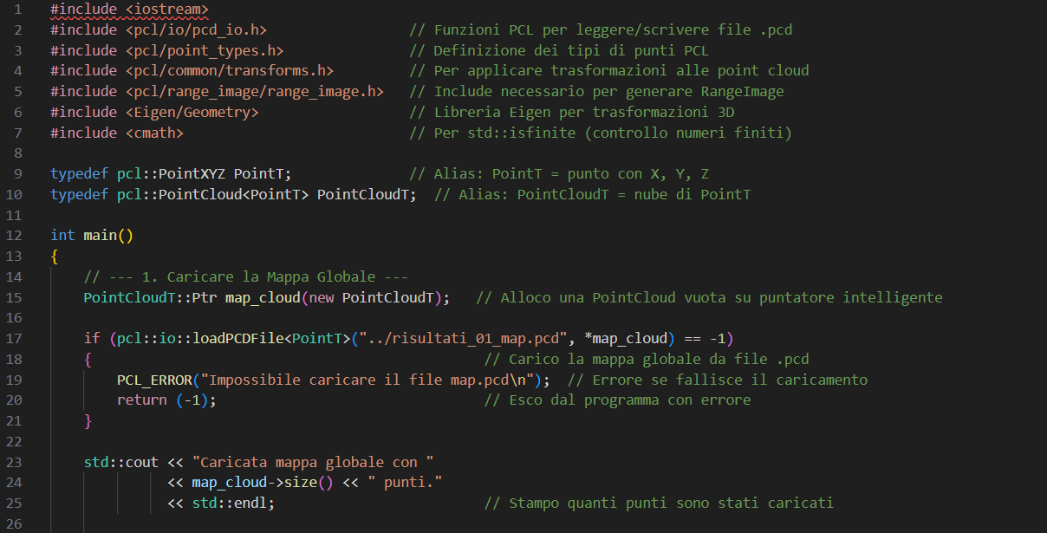
Garozzo Valerio, Mihal Vlad, Moini Federica

Slide 24
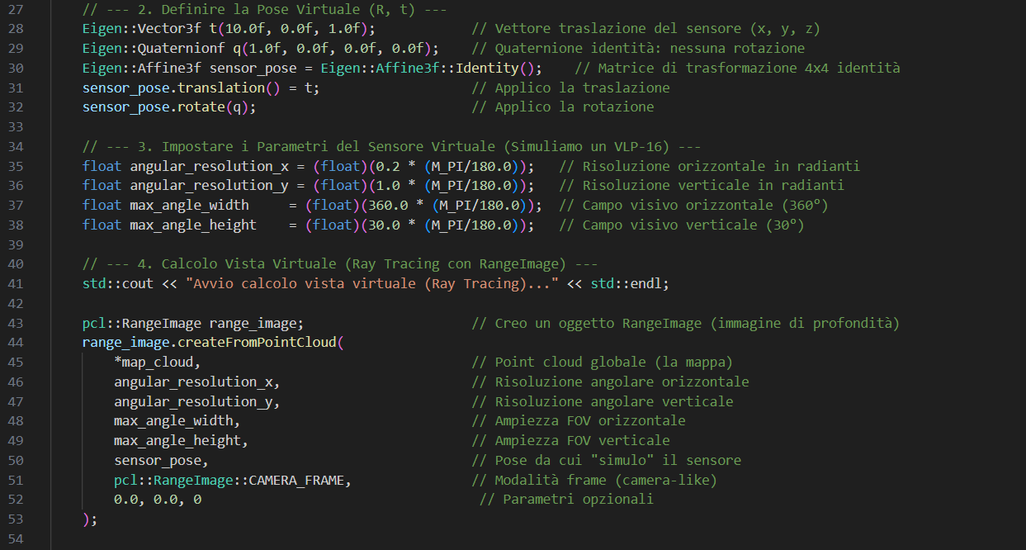
Garozzo Valerio, Mihal Vlad, Moini Federica

Slide 25
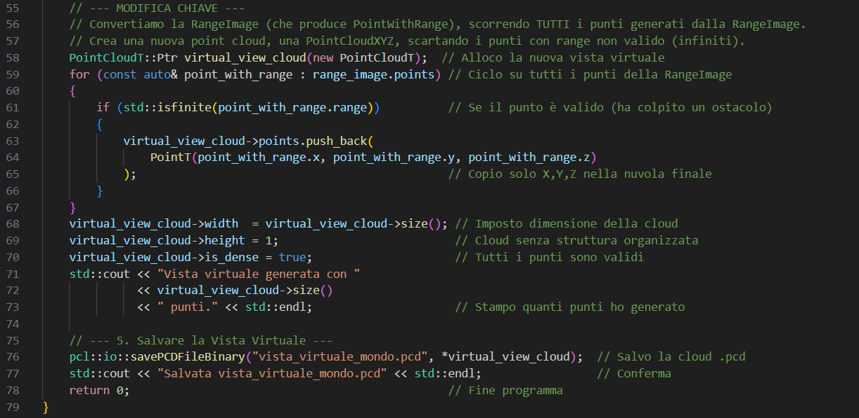
Garozzo Valerio, Mihal Vlad, Moini Federica

Slide 26
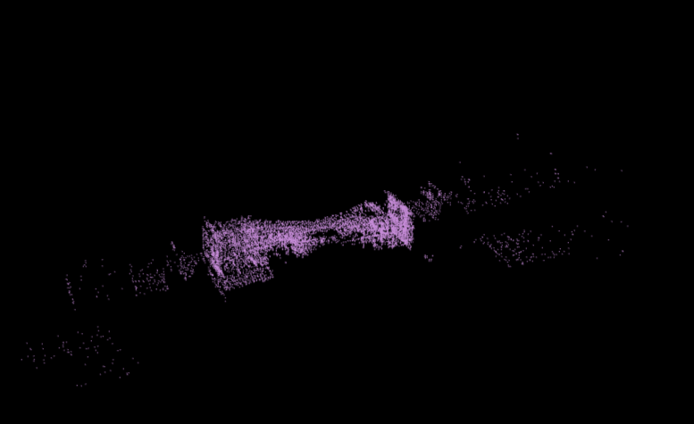
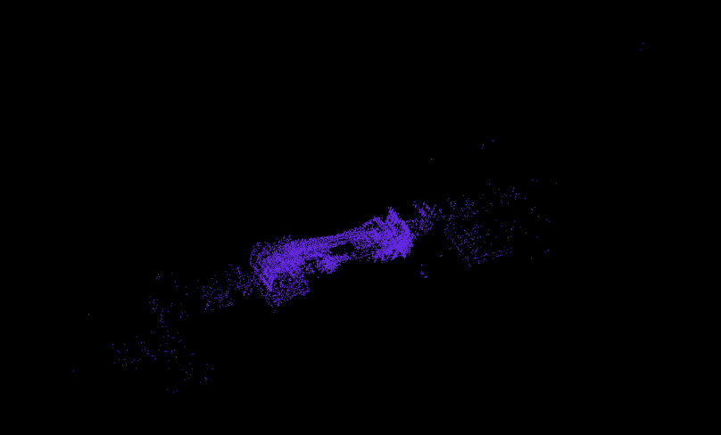
Risultati Vista Virtuale I e II Dataset
Analisi:
Punti residui: ~13.495 (riduzione del ~92%).
Analisi:
Punti residui: ~11.280 (riduzione del ~94,8%).
Evidenza Ray Tracing: Il drastico calo dei punti conferma la corretta simulazione delle occlusioni: sono rimasti solo i punti delle superfici direttamente visibili dal sensore, mentre il 92% della mappa associato al primo dataset e il 95% della mappa associato al secondo dataset (nascosta dietro i muri) è stato eliminato.
Garozzo Valerio, Mihal Vlad, Moini Federica

Slide 27
Conclusioni
Integrazione riuscita tra Python (Mapping) e C++ (Simulazione).
Superamento limitazioni librerie tramite introspezione e tool esterni (Open3D).
Pipeline completa funzionante sui dataset Unipr.
Garozzo Valerio, Mihal Vlad, Moini Federica

